Slide 1
Informační průmysl
2013/14
Petr Šmejkal
43262@mail.muni.cz, smejkal.petr@email.cz

Slide 2
příklad:
rozdíl mezi:
- firma xy otevřela svou první pobočku v ČR v roce 2008
- firma xy otevřela svou pobočku v ČR v roce 2008

Slide 3
Competitive intelligence
Informační průmysl

Slide 4
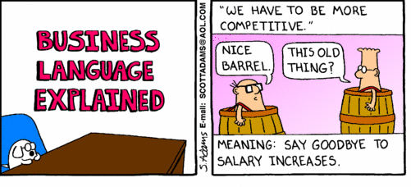

Slide 5
Competitive Intelligence
Connecting the dots
Think out of the box

Slide 6
Competitive Intelligence
CI je:
  Proces – sledování a vyhodnocování informací o konkurenci a prostředí
  Produkt – informačního centra, výsledkem jsou zprávy podporující rozhodování
  Program – formalizovaná činnost v podniku zaměřená na získání a udržení si výhody oproti konkurenci
  Funkce – CI plní funkci obrany před útoky ostatních podniků a zároveň dává prostředky pro vedení vlastních útoků
Definice
Definování CI není vždy jednoznačné, záleží na pojetí přístupu. V podstatě jde ale o práci zjišťování, sledování a vyhodnocování konkurenčního prostředí s cílem odhalit slabé a silné stránky konkurence, rozpoznat její strategické záměry
SCIP : Jedná se o systematický a etický program pro sběr, analýzu a organizování vnějších informací, které mohou ovlivnit plány společnosti, její rozhodnutí a provoz

Slide 7
Uplatnění CI
Předvídat změny na trhu
Předvídat tahy konkurence
Zmapovat nové a potenciální konkurenty
Učit se z úspěchů a chyb druhých
Poznávat nové technologie, produkty, procesy …
Dívat se na vlastní firmu prakticky a s objektivním nadhledem

Slide 8
Poslání a cíle CI
Konkurenční zpravodajství
CI vs BI
  BI – finanční ukazatele, historická data, interní fakta o podniku
  CI – široké spektrum informací, vnější i vnitřní, dlouhodobé výhledy
„Information costs money, Intelligence makes money“
2 klíčové ukazatele, zda jde opravdu o Intelligence
  Firma je vždy o krok před konkurencí
  Dělají dobře vhledy a výhledy (insights and forecasts)
Aby byla CI úspěšná, musí mít podporu TOP managementu

Slide 9
Druhy CI
Aktivní (útočné) zpravodajství
  Nejrozšířenější
Defenzivní (obranné) zpravodajství
  Counterintelligence
  identifikovat kritické informace, analyzovat hrozby, analyzovat zranitelnost, odhadnout riziko, nasadit vhodné prostředky obrany
Lobbystické zpravodajství
  ovlivňování okolního prostředí

Slide 10
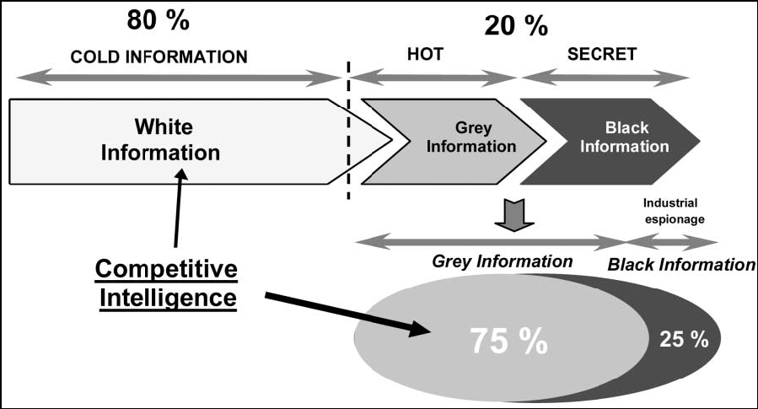
Zdroje pro CI
From Information to Intelligence
Competitive Intelligence Process

Slide 11
Zdroje dat - Příklad
O nás i konkurentech
Některé neetické a nezákonné!
Publikace, výroční zprávy, zprávy o výrobních procesech
Informace, které otevřeně předají bývalí zaměstnanci
Studie trhů a zpráv od poradců
Finanční zprávy
Veletrhy, výstavy a brožury o službách a produktech
Analýza výrobků konkurence
Zprávy obchodních cestujících a nákupčích
Vyptávání se konkurentů na technických kongresech
Pokusy o získání specialistů zaměstnaných u konkurence
Přímé tajné pozorování
Fingované nabízení zaměstnání
Fingované jednání pod záminkou licence patentu apod.
Přímé tajné pozorování
Používání profesionálních špionů
Přetahování zaměstnanců s úmyslem získat informace
Přímé narušení vlastnických práv
Podplácení zaměstnanců konkurence
Vpašování agentů mezi zaměstnance
Ilegální odposlech
Krádeže plánů, vzorků, dokumentů, atd.
Vydírání a různé formy nátlaku

Slide 12
ZPRAVODAJSKÝ CYKLUS
Informační průmysl

Slide 13
POHLED NA CELEK
Koncept zpravodajského cyklu lze stručně představit takto:
  Zpravodajská činnost začíná tím, že (nějakou nadřízenou autoritou) je vznesen požadavek na získání dosud nedostupných, ale potřebných informací.
  Pokračuje se naplánováním dalšího postupu (odkud, kdo, jak, za jakou cenu…).
  Následuje samotný sběr5 potřebných informací utajenými (ale i neutajenými) způsoby a prostředky – tedy to, co je exkluzivním specifikem zpravodajské činnosti.
  Nasbírané surové informace musí být vhodným způsobem zpracovány – připraveny pro eventuální využití v další fázi.
  Surové informace jsou v analytickém procesu analyzovány a vyústí ve zpracovanou zpravodajskou informaci, která není pouhou sumou původních dat, ale přináší významnou přidanou hodnotu.
  Je vytvořen výstupní produkt, tj. odpověď na zadání.
  Ten je předán původnímu tazateli nebo i jinému uživateli.

Slide 14
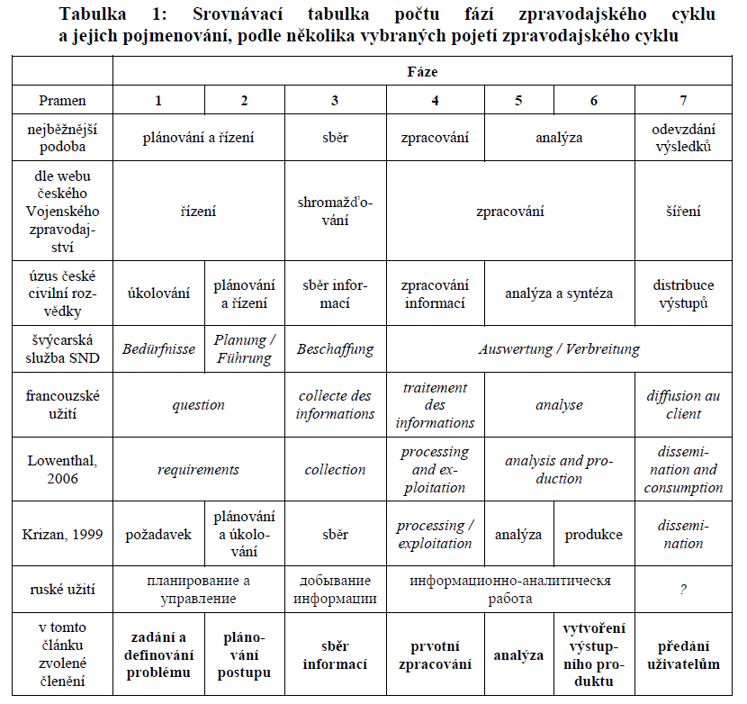

Slide 15
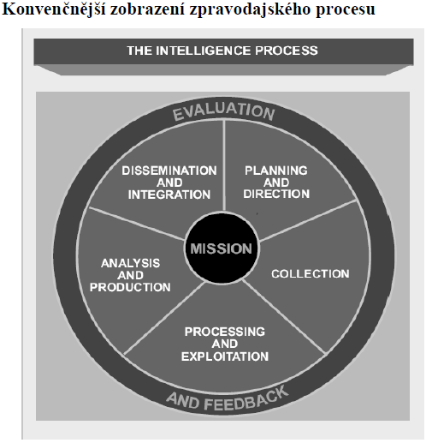
CI cyklus

Slide 16
CI cyklus
Fáze první – zadání a definování problému
Fáze druhá – plánování postupu
Fáze třetí – sběr informací
Fáze čtvrtá – prvotní zpracování
Fáze pátá – analýza
Fáze šestá – vytvoření výstupního produktu
Fáze sedmá a závěrečná – předání uživatelům

Slide 17
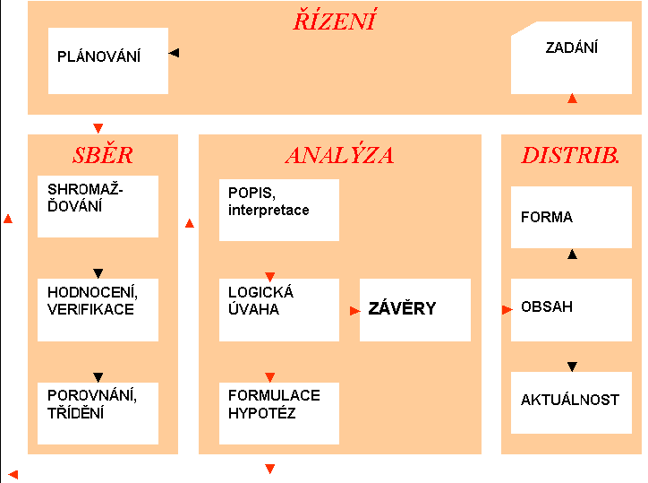
Cyklus CI v širším pojetí

Slide 18
Peer review
“Slušnost je zhouba spolupráce”. Edwin Land.
Better decisions
KITs
Akce
Better inputs
Sběr
Intelligence Cycle
Better recommendations
Better insights
Předávání
Analýza
Peer review není jen o opravě stylu a gramatiky.

Slide 19
CI program
Informační průmysl

Slide 20
CI program
objektivizovat strategické cíle podniku
zmapovat skutečné zpravodajské a informační potřeby podniku
posuzovat relevanci vstupních informací
jednoznačně určit příjemce výsledných reportů

Slide 21
KIT – Critical Questions
Key Intelligence Topics
  určení primárních témat, kterými se bude zpravodajské oddělení nejvíce zabývat
  formální proces identifikace potřeb managementu a stanovení priorit jednotlivých témat - slouží pro stanovení CI programu
podpora strategických rozhodnutí a činností – zahrnuje vývoj strategických plánů a konkurenčních strategií
systém včasných varování – Early Warning System – sledování aktivit konkurentů, technologií či vládních činností
popis klíčových hráčů na daném trhu – sleduje zejména konkurenty, zákazníky, dodavatele, regulátory trhu nebo potenciální partnery

Slide 22
EWS - Early Warning System
silné x slabé signály, aktivní x pasivní sběr
primární i sekundární zdroje
upozornění na změny, trendy,…
signály upozorňující na objevení se nových, ale známých událostí – příležitosti i hrozby
signály upozorňující na objevení se nových skutečností – anomálie, nejtěžší, slabé signály na začátku nebo skládanka
signály odkazující na scénáře budoucnosti – připravíme si dopředu reakci
signál o kolabujících procesech
  kvantifikativní, měřitelné

Slide 23
Sběr informací pro Ci
Informační průmysl

Slide 24
Metody používané v CI
pro stanovení potřeb CI se provádí interní informační audit
stanoví se informační potřeby podniku
bez definování co je key intelligence topic (KIT) nebo key intelligence questions (KIQ) nemůžeme nic plánovat
  kdo jsou naši konkurenti, kdo chceme aby byli zákazníci, jak se bude naše odvětví vyvíjet, apod.
analýza získaných surových dat a informací

Slide 25
Rozhovor
Telefonní/osobní – nejpřínosnější zdroj informací
Komplikace – nechuť sdělovat informace
  Obvyklé otázky:
        Proč bych s Vámi o tom měl mluvit?
        Pro koho to děláte?
        Kdo že jste?
        Proč to děláte?
        Jak jste získal moje jméno?
        Nemůžu s Vámi mluvit, mám moc práce.
        To je soukromé, to Vám neřeknu.
        Na to neznám odpověď.

Slide 26
Techniky získávání odpovědí
Provokativní prohlášení
    Prohlášení, většinou, ale ne vždy neškodné, které přinese další otázky
    Např: „Vaše firma je opravdu špičkou ve Vašem oboru!“
Quid pro quo
    Gesto nebo nabídka výměny informací
    Např: „Mohu se s Vámi podělit o informace o našich nákladech, když mi nastíníte Vaši strukturu nákladů.“
Využít nutkání si stěžovat
    Využít tendenci k tomu, že lidé si rádi stěžují k nasměrování hovoru
    Např: „Zákazníci jsou někdy velmi nároční, že? Jaké s tím máte zkušenosti?“
Opakování slov
    Opakování klíčových slov nebo faktů nám dovolí pokračovat požadovaným směrem
    Např: „Použil jste termín ‘xxx’. Můžete mi říct jak tento proces funguje u Vás?“

Slide 27
Techniky získávání odpovědí
Citování oficiálních faktů
    Využití známých faktů s tím, že lidé mají tendenci opravovat nebo vysvětlovat detaily
    Např: „Četl jsem v novinách, že jste zavedli novou službu a nebyla úspěšná. Co se stalo?“
Naivita
    Vystupovat jako naivní člověk a využít zkušenějšího člověka, aby cítil potřebu nás poučit
    Např: „Nejsem v tom zběhlý, můžete mi vysvětlit jaké možnosti má tato účetní aplikace?“
Nepřímý odkaz
    Nepřímé narážky, negativní i pozitivní, které vyvolávají obranu nebo kritiku
    Např: „Slyšel jsem, že Váš konkurent získává v Evropě čím dál větší podíl.“
Kritika
    Nepřímá kritika individua či organizace vyvolává obranný postoj a předkládání informací, které to podloží
    Např: „Slyšel jsem, že Vaše výrobky jsou pro zákazníky složité.“

Slide 28
Techniky získávání odpovědí
Závorkování
    Využití rozhovoru pro získání kvantitativních dat
    Např: „Jestli tomu správně rozumím, bude cena Vašeho výrobku mezi 100 a 200 korunami…“
Fiktivní nebo opravdová nedůvěra
    Vyjádření obsahující nedůvěru způsobí, že lidé mají tendenci rozšířit předcházející prohlášení
    Např: „Nemohu uvěřit všemu tomu pozitivnímu ohlasu na Váš nový produkt!“
Chybné prohlášení
    Záměrně chybné prohlášení, chyba si žádá o napravení
    Např: „Slyšel jsem, že Microsoft má velmi vážné problémy.“
Poslouchat, poslouchat, poslouchat
Ověřovat, ověřovat, ověřovat

Slide 29
Příklad - rozhovor
Scénář:
Nastoupil nový senior manager z firmy, která je naším přímým konkurentem.
Úkol:
Použijte tři metody získávání informací při rozhovoru

Slide 30
CI vstupy
Informační průmysl

Slide 31
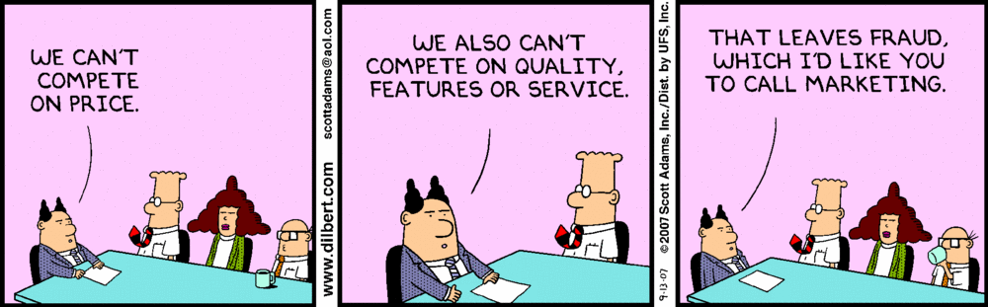

Slide 32
Informační potřeba pro CI
Firma si musí být vědoma potřeb trhu a externího prostředí
  Legislativa a regulace
  Sociální, politické a ekonomické trendy
  Konkurenti
  Intelektuální vlastnictví, patenty
  Zákazníci
  Technologický vývoj
  Světové trhy

Slide 33
Informační potřeba pro CI
Přesné, včasné a relevantní informace
Product life-cycle activity | Information need/activity
Generation of ideas | Brainstorming where data from diverse sources is linked
Screening product/services ideas | Pitching of ideas against the firm’s objectives and targets
Market analysis of the potential for the product/service | Market research
Competitor and collaborator analysis | Company information
Research and development into product/service | Technical, environmental, legal and patent information
Testing of product/service | Demographic information
… | …

Slide 34
Infrastruktura CI
Informační průmysl

Slide 35
Technologická dimenze
Nástroje na vyhledávání informací
  Roboti, harvester, RSS, …
Nástroje na sdílení informací
  Community pages, Idea Bank, CI Portál, …
Nástroje na podporu spolupráce
  Collaboration Tool, Collaboration Workspace, Discussion Tool, …

Slide 36
Organizační dimenze
CKO – Chief Knowledge Officer
Osoba hlavního architekta – zodpovědný za Topic maps
Šampión - zodpovědný za propagaci
Vývojář - zodpovědný za templaty, kontrolu kvality, …
Specialista – správa a update programu, návaznost na business, …
Komunity:
  Community of interest – společný zájem
  Community of practice – podobnou expertízu, zkušenost, business důvod

Slide 37
Software pro ci
Informační průmysl

Slide 38
TOVEK
  www.tovek.cz
  česká firma, od 1993
  Tovek Tools
    soubor nástrojů pro indexování, vyhledávání a analýzu velkého objemu textových informací z různorodých informačních zdrojů (soubory, databáze, elektronická pošta)
    umí pracovat s nestrukturovanými informacemi
  uzpůsobení systémů na míru ARMS, kGate,…
  Kombinace nástrojů firem Verity a i2
  Tomáš Vejlupek, propagátor principů CI u nás
ARMS
  analytický rešeršní a monitorovací systém
  slouží pro podporu rozhodování a řešení problémů
  Analyst’s Notebook, iBase, iBridge – produkty firmy i2
kGATE
  systém znalostmi řízeného přístupu k informacím
  efektivní sdílení a využívání informačních zdrojů pro podporu procesů a poskytování služeb

Slide 39
CI analýza
Informační průmysl

Slide 40
Příklad
- nadbytečné informace, anchoring …
Příklad – Skupina A
K psychologickému testu přišlo 138 lidí. Skupina sestávala ze 113 techniků a 25 právníků.
Čím se Josef Vaněk, který se testu zúčastnil, živí?
Příklad – Skupina B
K psychologickému testu přišlo 138 lidí. Skupina sestávala ze 113 techniků a 25 právníků.
Pavel Karas je vysoce inteligentní, orientován na výsledek. Jeho přístup k práci je velmi kreativní a zodpovědný. Mezi kolegy je však oblíben méně než ostatní, zejména kvůli jeho egocentrizmu a menším morálním zábranám. Jeho schopnost empatie je poměrně malá.
Čím se Pavel Karas, který se testu zúčastnil, živí?

Slide 41
Analýza informačních potřeb společnosti
Kroky:
  Identifikace uživatelů
  Analýza společnosti
  Identifikace klíčových kritických faktorů
  Definice informačních potřeb
  Informace dostupné vs. info. mezery
  Aktualizace potřeb

Slide 42
Účinnost, účelnost a strategická výhoda
Účelnost ( efectiveness) – dělat správné věci (doing the right thing) – výběr a vytyčování cílů, vytyčení správné strategie
Účinnost (efficiency) – dělat věci správným způsobem (doing the thing right) – používat správné metody a postupy, dobrá technika řízení, efektivní tok informací, …
„Co dělat“ je mnohem důležitější než „Jak to dělat“
Je lepší udělat chybu než neudělat nic

Slide 43
Pět porterových sil
Informační průmysl

Slide 44
Pět Porterových sil
Prostředí a prosperitu podniku ovlivňuje pět sil
Jejich porozumění je důležité pro vybudování efektivní strategie
Konfigurace je pokaždé jiná

Slide 45
Analýza konkurenčních sil
Uvedení podniku do vztahu k jeho prostředí a to zejména prostředí v odvětví
Struktura odvětví má velký vliv na určování konkurenčních pravidel hry a na stanovení strategií
Cílem konkurenční strategie je nalezení postavení, kdy podnik může nejlépe čelit konkurenčním silám, nebo jejich působení obrátit ve svůj prospěch
Umožňuje jim oddělit to, co je krátkodobé a co má charakter dlouhodobé tendence
Pro lepší porozumění odvětví v kterém podnikají
Analyzujeme atraktivitu oboru a naši konkurenceschopnost vůči okolí

Slide 47
Pět sil
Hrozba vstupu nových rivalů do odvětví
  víc firem více omezuje ziskový potenciál odvětví
  závisí na existujících bariérách vstupu a na očekávané reakci dosavadních firem
Vyjednávací síla dodavatelů
  Např. jeden dodavatel speciálních součástek může diktovat ceny pro celé odvětví
Vyjednávací síla kupujících zákazníků
  zákazníci jsou silní pokud mají větší vyjednávací sílu než jednotliví konkurenti, jsou-li citliví na ceny a dokážou využít svůj vliv k prosazení snížení cen

Slide 48
Pět sil
Hrozba substitučních výrobků nebo služeb
  substitut zajišťuje stejné nebo podobné funkce jako produkt daného odvětví, ale odlišnými prostředky
Rivalita mezi existujícími konkurenty
  snižování cen, uvádění nových výrobků na trh, reklamní kampaně, zdokonalení služeb, …
  míra, v níž rivalita mezi konkurenty omezuje ziskový potenciál odvětví závisí jednak na intensitě konkurence a jednak na základech vzájemné konkurence v odvětví

Slide 49
5PS
Úroveň konkurence v odvětví závisí na pěti základních konkurenčních silách
Působení těchto pěti sil určuje intenzitu odvětvové konkurence a potenciál konečného zisku v odvětví
Zisk se měří z hlediska dlouhodobé návratnosti investovaného kapitálu
Konfigurace pěti sil je v každém odvětví jiná
Nejsilnější konkurenční síly determinují ziskovost v odvětví a stávají se rozhodujícími pro formování strategie firmy
Poznání působení pěti konkurenčních sil odhaluje hnací síly konkurence v odvětví

Slide 50
5PS
Příklad plnění daty:
Zákazníci
Dodavatelé
Konkurenti
…
Ukazatel | Informační zdroj | Hodnocení
Velikost a významnost zákazníků
Diverzita zákazníků
Ukazatel | Informační zdroj | Hodnocení
Počet a význam dodavatelů
Hrozba vstupu dodavatelů do odvětví
Ukazatel | Informační zdroj | Hodnocení
Počet konkurentů
Růst odvětví

Slide 51
Counterintelligence
Informační průmysl

Slide 52
Kontra CI
Co se konkurenti o nás snaží dozvědět a proč?
Jak se to snaží dělat?
Odvodit způsob ochrany, modifikovat KIT, …

Slide 53
Způsoby ochrany
Vysílání falešných signálů – např. společnost představí nový trend o kterém mluví, po několika měsících to odloží
Nebýt předvídavý
Včas rozpoznat útok
Nebát se protiútoku
Konkurenční boj
    Optimální soustředění sil
    Moment překvapení
    Volba místa střetu
    Sladění prostředků a cílů

Slide 54
CI vs špionáž
podobné metody a praktiky
otevřené zdroje

Slide 55
CI organizace
Informační průmysl

Slide 56
CI organizace
Academy of Competitive Intelligence
http://www.academyci.com
Akademie Competitive Intelligence (ACI), která je zaštítěna trojicí známých odborníků Fuld-Gilad-Herring, je vzdělávací instituce zaměřená na školení manažerů a firem pro lepší řízení rizik a předvídání nových tržních příležitostí. Je to jediná instituce nabízí akreditovaný certifikát programu Competitive Intelligence Professional (CIP ™). Vzdělává ve všech oblastech od základů až po pokročilou analýzu a byl vyvinutý předními CI mysliteli a pedagogy v oblasti CI – Leonard Fuld, Ben Gilad a Jan Herring.
AIIP – Association of Independent Information Professionals
http://www.aiip.org/
Asociace AIIP vznikla v červnu 1987. Jejími členy jsou firmy poskytující informační služby jako je např. online vyhledávání, dodávání dokumentů, návrh databází, podpora knihoven apod. AIIP pořádá pravidelné konference. Je tvůrcem etického kodexu „ Code of Ethical Business Practice.“

Slide 57
CI organizace
ICI – Institute for Competitive Intelligence
http://www.institute-for-competitive-intelligence.com/
V roce 2004 byl v Německu založen ICI – Institute for Competitive Intelligence (Ústav pro Competitive Intelligence), aby mohl poskytovat solidní a adaptabilní mezinárodní vzdělávací programy v oblasti Competitive Intelligence pro profesionály, kteří chtějí v této profesy získat potřebnou certifikaci. Obecná zásada ICI je poskytnout nadstandardní kvalitu vzdělávání prostřednictvím intenzivního a praktického učení. Zájemce si může vybrat ke studiu kompletní programy certifikátu nebo navštívit jen speciální semináře. Nabízejí také individuální in-house školení pro firmy. ICI pořádá konference a školení, která jsou poslední dobou i v Praze.
International Association for Intelligence Education
www.iafie.org
International Association for Intelligence Education (IAFIE) byla založena v červnu 2004 v důsledku shromáždění více než šedesáti zpravodajských školitelů a pedagogů na Šestém výročním mezinárodním semináři o zpravodajství v Mercyhurst College v Erie, Pennsylvanii. Tato skupina pedagogů z různých zpravodajských oborů, včetně národní bezpečnosti a competitive intelligence, uznala potřebu profesionálního sdružení, které by přesahovalo jejich rozmanité obory a nabídlo katalyzátor pro jejich rozvoj.

Slide 58
CI organizace
SCIP – Strategic and Competitive Intelligence Professionals
http://www.scip.org/
Celosvětová profesní organizace SCIP vznikla v roce 1996 v USA. Sdružuje jednotlivce věnující se problematice konkurenčního zpravodajství. Pořádá odborné semináře a konference, věnuje se publikační činnosti. Je tvůrcem etického kodexu CI. V USA má více než 7000 členů, její pobočky se nacházejí po celém světě. Do února 2009 působila také v České republice její odnož SCIP CZECH.
nejvíc členů: USA, EU, Kanada
August 28, 2009 - SCIP Signs Merger Agreement With Frost & Sullivan Institute
VISION: Better decisions through competitive intelligence.
MISSION: SCIP will be the global organization of choice for professionals engaged in competitive intelligence and related disciplines. SCIP will be the premier advocate for the skilled use of intelligence to enhance business decision-making and organizational performance.

Slide 59
SCIP Code of Ethics for CI Professionals
To continually strive to increase the recognition and respect of the profession.
To comply with all applicable laws, domestic and international.
To accurately disclose all relevant information, including one's identity and organization, prior to all interviews.
To avoid conflicts of interest in fulfilling one's duties.
To provide honest and realistic recommendations and conclusions in the execution of one's duties.
To promote this code of ethics within one's company, with third-party contractors and within the entire profession.
To faithfully adhere to and abide by one's company policies, objectives and guidelines.

